Slide 1

1ª SÉRIE
LÍNGUA PORTUGUESA
3º BIMESTRE - 2025

Slide 2

GRUPO DE ATIVIDADES 1
Contextualizando o gênero textual, o tema e o campo de atuação
Caro(a) estudante, vamos iniciar nossos estudos sobre o gênero textual Romance. Nesse caminho, vamos ver um pouco sobre o período literário denominado Romantismo, que teve início em meados do século XVIII na Europa, e no Brasil, após a Independência do Brasil. Foi um movimento literário caracterizado pelo sentimentalismo, subjetivismo e fuga da realidade. Aprecie as leituras e bom trabalho!
1. Antes de ler os textos, vamos conversar?
- Para você, o que significa ser romântico?
- Você se vê como uma pessoa romântica?
- Você gosta de músicas, filmes, livros românticos? Consegue citar algum(ns)?
- E sobre o movimento literário Romantismo? Você já ouviu falar?

Slide 3
► Conhecendo o gênero textual
Romance é um gênero textual que consiste em uma narrativa longa, escrita em prosa, isto é, textos escritos de forma corrida, organizados em parágrafos, cuja intenção é a exposição de uma ideia, de fatos ou de uma história. Por tratar-se de uma narrativa, o romance possui ações, lugar onde elas ocorrem, tempo em que elas acontecem, personagens que as realizam, uma trama e um foco narrativo, isto é, a perspectiva do narrador. Quando falamos em Romance, logo pensamos em algo romântico, em paixões. No entanto, o Romance literário não aborda somente esses assuntos. Assim, além do Romance Romântico, podemos citar os Romances Realistas, Naturalistas ou Modernistas. No Brasil, alguns autores que representam o Romance Romântico são: Joaquim Manuel de Macedo, que escreveu A Moreninha, e José de Alencar, que escreveu Senhora. Disponível em: https://mundoeducacao.uol.com.br/literatura/romance.htm. Acesso em: 7 mar. 2025. (Adaptado).

Slide 4
► Conhecendo o movimento literário
O Romantismo é um importante movimento literário que valoriza a subjetividade, o sentimentalismo e o nacionalismo. No Brasil, teve início anos depois da Independência do país, em que é possível perceber várias tendências românticas em diversas artes. Além de movimento literário, o romantismo era um ideal de vida e de amor para os jovens. Na metade do século XIX, o Rio de Janeiro era a capital do Império e a Corte era o lugar central dos relacionamentos, que contavam com a crescente burguesia carioca. Em uma época de muitas inovações na cidade, a burguesia se afirmava como uma classe dominante e os relacionamentos envolviam, além do amor, questões mais práticas, como dotes e casamentos. Especificamente no romance, destacam-se: José de Alencar (Iracema), Joaquim Manuel de Macedo (A Moreninha), Manuel Antônio de Almeida (Memórias de um sargento de milícias), Visconde de Taunay (Inocência). Disponível em: https://www.portugues.com.br/literatura/oromantismobrasileiro.html. Acesso em: 27 maio 2025. (Adaptado).

Slide 5
Características do Romantismo Sentimentalismo: supervalorização das emoções pessoais, com destaque para a melancolia. Subjetivismo: oposto ao objetivismo, há valorização das sensações do ser humano e da liberdade de pensamento. Egocentrismo: foco no indivíduo, que passa a ser o centro das atenções. Escapismo: desejo de evasão para escapar da realidade como ela se apresenta, criando um mundo idealizado. Idealizações: idealização da sociedade, do amor e da mulher, buscando uma realidade diferente. Oposição ao modelo clássico: valorização da arte popular e folclórica, oposta à arte erudita da antiguidade clássica. Nacionalismo: forte exaltação da natureza e da pátria, com temas relacionados com a grandiosidade da natureza e o sentimento de pertença. Retorno ao passado: a Idade Média passa a ser a referência para os artistas, que apreciavam as tradições e a fé humana.
Estudante, vamos conhecer um pouco sobre o período/movimento literário Romantismo e sobre a obra de Joaquim Manuel de Macedo, “A Moreninha”. Vamos lá?!

Slide 6
“A Moreninha” é o primeiro romance do médico e escritor brasileiro Joaquim Manuel de Macedo (1820 – 1882). Publicada em 1844, a obra de ficção é considerada o marco inicial do Romantismo no Brasil e atrai muitos leitores até hoje. É composta por 23 capítulos e 1 epílogo. A história retrata os hábitos e o cotidiano da sociedade carioca da época e por isso o livro é considerado um romance urbano e de costumes. A trama se desenrola ao apresentar as dificuldades de um casal de apaixonados que não pode viver esse amor. Como bom exemplar do movimento romântico, o livro mostra um amor idealizado e puro, mas difícil de atingir. “A Moreninha” é um dos principais clássicos da literatura nacional. Símbolo do movimento literário romântico, a obra tem grande influência na construção da identidade brasileira. Os hábitos comuns da sociedade burguesa do Rio de Janeiro em meados do século XIX são muito bem retratados no romance. Notam-se elementos típicos como os estudantes de medicina, os bailes, a tradição da festa de Sant’Ana, o flerte das moças etc. Acrescente-se a isso a idealização do amor puro, que nasce na infância e permanece apesar do tempo. É um ideal amoroso, não há traição, nem adultério. Essa pureza é uma das principais características que enquadram a obra como romântica.

Slide 7
O romance A Moreninha conta a história de amor entre Augusto e D. Carolina (a Moreninha). Tudo começa quando Augusto, Leopoldo e Fabrício são convidados por Filipe para passar o feriado de Sant’Ana na casa de sua avó, na Ilha de Paquetá, Rio de Janeiro (o nome da ilha não é dito na obra, porém a descrição da ilha e alguns dados de sua biografia levam a crer que se trata da ilha de Paquetá). Os quatro amigos estudantes de medicina vão para a Ilha passar o feriado e lá encontram D. Ana, a anfitriã, duas amigas, a irmã de Filipe, D. Carolina e suas primas Joana e Joaquina. Antes de partirem, Filipe havia feito uma aposta com Augusto: se Augusto voltasse da Ilha sem ter se apaixonado verdadeiramente por uma das meninas, Filipe escreveria um romance por ter perdido a aposta. Caso se apaixonasse, Augusto é quem deveria escrevê-lo. A partir daí, Augusto conhece Carolina (a Moreninha) por quem se apaixona. O único obstáculo à união dos dois é a promessa de fidelidade feita pelo estudante a uma menina que conhecera na infância e cujo paradeiro e identidade desconhecia. Porém, esse empecilho é resolvido no final do livro, causando surpresa aos leitores e personagens do enredo (a menina da infância é D. Carolina).

Slide 8
Personagens - Filipe: estudante de medicina, amigo de Augusto. Faz o convite aos colegas para passarem o feriado na casa de sua avó. - Leopoldo: o mais animado dos amigos de Augusto, também estudante de medicina. - Fabrício: é prático e um tanto mesquinho quando se trata de relacionamentos. Pede ajuda a Augusto para livrar-se de Joaquina. - Augusto: é volúvel e inconstante nos relacionamentos amorosos. Apaixona-se facilmente, mas dura pouco, por isso afirma nunca ter amado. Apesar da inconstância, é romântico. Pois não engana as moças, apenas é volúvel. - Joana: prima de Filipe. Tem dezessete anos, cabelos e olhos negros, é pálida. - Joaquina: prima de Filipe. Tem dezesseis anos, é loura de olhos azuis e tem faces cor-de-rosa. - D. Ana: avó de Filipe. Dona da casa na ilha, senhora amável de sessenta anos que nutre um carinho especial pela neta (a Moreninha) que criou após ter ficado órfã. - Moreninha: irmã de Filipe. Menina de quatorze anos, travessa, engraçada e impertinente. - D. Violante: uma senhora amiga de D. Ana. Era inconveniente e chateou Augusto com lamentações e assuntos de doenças. Disponível em: http://educacao.globo.com/literatura/assunto/resumos-de-livros/a-moreninha.html. Acesso em: 28 maio 2025. (Adaptado).

Slide 9
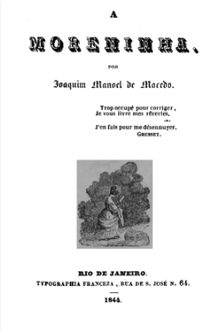
Leia o fragmento do Capítulo 1 de “A Moreninha”, de Joaquim Manuel de Macedo.
Texto I
A MORENINHA
Joaquim Manuel de Macedo
1 - Aposta Imprudente
Bravo! exclamou Filipe, entrando e despindo a casaca, que pendurou em um cabide velho. Bravo!... interessante cena! mas certo que desonrosa fora para casa de um estudante de Medicina e já no sexto ano, a não valer-lhe o adágio antigo: - o hábito não faz o monge.
_ Temos discurso!... atenção!... ordem!... gritaram a um tempo três vozes.
_ Coisa célebre! acrescentou Leopoldo. Filipe sempre se torna orador depois do jantar...
_ E dá-lhe para fazer epigramas, disse Fabrício.
_ Naturalmente, acudiu Leopoldo, que, por dono da casa, maior quinhão houvera no cumprimento do recém-chegado; naturalmente. Bocage, quando tomava carraspana, descompunha os médicos.

Slide 10
_ C’est trop fort! bocejou Augusto, espreguiçando-se no canapé em que se achava deitado.
_ Como quiserem, continuou Filipe, pondo-se em hábitos menores; mas, por minha vida, que a carraspana de hoje ainda me concede apreciar devidamente aqui o meu amigo Fabrício, que talvez acaba de chegar de alguma visita diplomática, vestido com esmero e alinho, porém, tendo a cabeça encapuzada com a vermelha e velha carapuça do Leopoldo; este, ali escondido dentro do seu robe-de-chambre cor de burro quando foge, e sentado em uma cadeira tão desconjuntada que, para não cair com ela, põe em ação todas as leis de equilíbrio, que estudou em Pouillet; acolá, enfim, o meu romântico Augusto, em ceroulas, com as fraldas à mostra, estirado em um canapé em tão bom uso, que ainda agora mesmo fez com que Leopoldo se lembrasse de Bocage. [...]
_ Vejam como Augusto já está enternecido...
_ Mas, Filipe, tu já me disseste que tinhas uma irmã.
_ Sim, é uma moreninha de quatorze anos.
_ Moreninha? diabo!... exclamou outra vez Augusto, dando novo pulo. [...]
_ Não; porém, eu torno a afirmar que tu amarás uma de minhas primas todo o tempo que for da vontade dela.

Slide 11
_ Que mimos de amor que são as primas deste senhor!...
_ Eu te mostrarei.
_ Juro que não.
_ Aposto que sim.
_ Aposto que não.
_ Papel e tinta, escreva-se a aposta.
_ Mas tu me dás muita vantagem e eu rejeitaria a menor. Tens apenas duas primas; é um número de feiticeiras muito limitado. Não sejam só elas as únicas magas que em teu favor invoques para me encantar. Meus sentimentos ofendem, talvez, a vaidade de todas as belas; todas as belas, pois, tenham o direito de te fazer ganhar a aposta, meu valente campeão do amor constante!
_ Como quiseres, mas escreve.
_ E quem perder?...
_ Pagará a todos nós um almoço no Pharoux, disse Fabrício.

Slide 12
_ Qual almoço! acudiu Leopoldo. Pagará um camarote no primeiro drama novo que representar o nosso João Caetano.
_ Nem almoço, nem camarote, concluiu Filipe; se perderes, escreverás a história da tua derrota, e se ganhares, escreverei o triunfo da tua inconstância.
_ Bem, escrever-se-á um romance, e um de nós dois, o infeliz, será o autor. [...]
Imagem disponível em: https://digital.bbm.usp.br/handle/bbm/4000. Acesso em: 27 maio 2025.
Disponível em: http://www.culturatura.com.br/obras/A%20moreninha.pdf. Acesso em: 27 maio 2025. (Adaptado).
Para saber mais O romance é uma narrativa longa, escrita em prosa (textos escritos de forma corrida, organizados em parágrafos, cuja intenção é a exposição de uma história) e possui a seguinte estrutura: Ação: série de acontecimentos que se combinam para formar o enredo da obra. Lugar: espaços físicos em que transcorre a ação. Tempo: o “quando” da ação, as datas dos acontecimentos, ou mesmo a duração dos fatos narrados:

Slide 13
- Tempo cronológico: a ação respeita o tempo físico, isto é, a sequência de segundos, minutos, horas, dias, semanas, meses, anos. Assim, o tempo transcorre com regularidade, com linearidade. - Tempo psicológico: não está relacionado ao espaço, mas ao interior, à mente das personagens. É, portanto, o tempo mental, do pensamento, em que presente, passado e futuro às vezes anulam-se. Personagens: realizam a ação: Trama: a história narrada, o enredo. Ponto de vista: foco narrativo, a perspectiva de quem narra: - Narrador personagem (em primeira pessoa): participa da história. - Narrador observador (em terceira pessoa): narra apenas o que ele observa, isto é, não conhece as emoções e pensamentos das personagens. - Narrador onisciente (em terceira pessoa): possui total conhecimento dos fatos narrados e das personagens. Conhece as emoções e pensamentos das personagens e expõe sua opinião a respeito, em muitos casos. Disponível em: https://mundoeducacao.uol.com.br/literatura/romance.htm. Acesso em: 15 jun. 2025. (Adaptado).

Slide 14
2. O romance “A Moreninha” é uma narrativa escrita em prosa cuja intenção é contar/narrar uma história. Um dos elementos da narrativa são as personagens. Considere o fragmento do capítulo lido e responda:
a) Quais são as personagens apresentadas?
b) Qual é a característica que Filipe atribui à personagem Augusto?
c) O espaço (lugar) é outro elemento da narrativa. Qual é o espaço mencionado no fragmento?
3. Narrador é aquele que conta uma história. Ele é o principal elemento da estrutura de uma narrativa e representa a voz do texto. Os principais tipos de narrador são: narrador personagem, narrador observador e narrador onisciente. No fragmento em estudo, o narrador é
a) terceira pessoa – narrador onisciente – narra apenas o que vê, o que observa, expondo os fatos com distanciamento.
b) terceira pessoa - narrador onisciente – pois mostra-se conhecedor de tudo, isto é, sabe dos pensamentos e sentimentos das personagens.
c) primeira pessoa – narrador personagem – participa da história narrando os fatos e acontecimentos, conhecendo intimamente os pensamentos e emoções das personagens.

Slide 15
4. Retire do texto dois exemplos que justifiquem a resposta da questão anterior.
5. Qual a finalidade do gênero textual romance?
6. Em um texto, as relações lógico-discursivas se referem à maneira como as partes desse texto se conectam e se organizam logicamente para transmitir uma mensagem coerente e compreensível, garantindo, assim, a clareza e a coesão do discurso. Tais relações são marcadas por conjunções, advérbios etc., estabelecendo uma relação/circunstância de adição, explicação, oposição, finalidade, conclusão, tempo, modo, dúvida, negação entre outros. Considere, no trecho a seguir, as palavras/expressões destacadas identificando, no quadro, a relação/circunstância estabelecida: “- Como quiserem, continuou Filipe, pondo-se em hábitos menores; mas, por minha vida, que a carraspana de hoje ainda me concede apreciar devidamente aqui o meu amigo Fabrício, que talvez acaba de chegar de alguma visita diplomática, vestido com esmero e alinho, porém, tendo a cabeça encapuzada com a vermelha e velha carapuça do Leopoldo; este, ali escondido dentro do seu robe-de-chambre cor de burro quando foge, e sentado em uma cadeira tão desconjuntada que, para não cair com ela, põe em ação todas as leis de equilíbrio, que estudou em Pouillet; acolá, enfim, o meu romântico Augusto,”.

Slide 16
Conjunção (relação de) | Advérbio (circunstância de)
mas: | hoje:
porém: | devidamente:
enfim: | talvez:
 | não:
7. No trecho “- Como quiserem, continuou Filipe, pondo-se em hábitos menores; mas, por minha vida, que a carraspana de hoje ainda me concede apreciar devidamente aqui o meu amigo Fabrício,”, a palavra destacada pode ser substituída, sem alteração de sentido, por
(A) reprimenda.
(B) repreensão.
(C) bebedeira.
(D) chamada.
(E) bronca.
AMPLiAnDO OS
AMPLiAnDO OS

Slide 17
GRUPO DE ATIVIDADES 2
Ampliando os conhecimentos
Olá, estudante! Juntos(as), nós aprendemos muito mais. Que tal conhecermos um pouquinho mais da obra “A Moreninha”? Para isso, vamos ler um fragmento do Capítulo 19, que apresenta um diálogo entre os amigos Leopoldo e Augusto. Vamos lá?!
Leia o fragmento do capítulo 19.
Texto II
19 - Entremos nos Corações
[...]
— Ora, ature-se um namorado! mas venha cá sr. Augusto, então como é isto?... estás realmente apaixonado?!
— Quem te disse semelhante asneira?...
— Há três dias que não falas senão na irmã de Filipe e...
AMPLiAnDO OS
AMPLiAnDO OS

Slide 18
— Ora, viva! quero divertir-me... digo-te que a acho feia, não é lá essas coisas; parece ter mau gênio. Realmente notei-lhe muitos defeitos... sim... mas, às vezes... Olha, Leopoldo, quando ela fala ou mesmo quando está calada, ainda melhor; quando ela dança ou mesmo quando está sentada... ah! ela rindo-se... e até mesmo séria... quando ela canta ou toca ou brinca ou corre, com os cabelos à négligé, ou divididos em belas tranças; quando... Para que dizer mais? Sempre, Leopoldo, sempre ela é bela, formosa, encantadora, angélical!
— Então, que história é essa? Acabas divinizando a mesma pessoa que, principiando, chamas-te feia?...
— Pois eu disse que ela era feia? É verdade que eu... no princípio... Mas depois... Ora! estou com dores de cabeça, este maldito Velpeau!... Que lição temos amanhã?
— Tratar-se-á das representações de...
— Temos maçada! Quem te perguntou por isso agora? Falemos de d. Carolina, do baile, do...
— Eis aí outra! Não acabaste de perguntar-me qual era a lição de amanhã?

Slide 19
— Eu? Pode ser... Esta minha cabeça!...
— Não é a tua cabeça, Augusto, é o teu coração.
Houve um momento de silêncio. Augusto abriu um livro e fechou-o logo; depois tomou rapé, passeou pelo quarto duas ou três vezes e, finalmente, veio de novo sentar junto de Leopoldo.
— É verdade, disse; não é a minha cabeça: a causa está no coração. Leopoldo, tenho tido pejo de te confessar, porém não posso mais esconder estes sentimentos que eu penso que são segredos e que todo o mundo mos lê nos olhos! Leopoldo, aquela menina que aborreci no primeiro instante, que julguei insuportável e logo depois espirituosa, que daí a algumas horas comecei a achar bonita, no curto trato de um dia, ou melhor ainda, em alguns minutos de uma cena de amor e piedade, em que a vi de joelhos banhando os pés de sua ama, plantou no meu coração um domínio forte, um sentimento filho da admiração, talvez, mas, sentimento que é novo para mim, que não sei como o chame, porque o amor é um nome muito frio para que o pudesse exprimir!... Eu já não me conheço... não sei onde irá isto parar... Eu amo! ardo! morro!

Slide 20
— Modera-te, Augusto; acalma-te; não é graça; olha que estás vermelho como um pimentão.
[...]
Disponível em: http://www.culturatura.com.br/obras/A%20moreninha.pdf. Acesso em: 27 maio 2025. (Adaptado).
Para saber mais Tipos de discurso: direto, indireto e indireto livre Os discursos direto, indireto e indireto livre são utilizados principalmente em textos narrativos com a finalidade de introduzir as diversas vozes disponíveis (personagens e narrador). O discurso direto pode ser entendido como a reprodução exata da fala de alguém. Já o discurso indireto ocorre quando o autor expressa com suas palavras a fala da personagem. E o discurso indireto livre é uma junção entre o direto e o indireto, que pode ocorrer pelas intervenções do narrador na fala das personagens. Disponível em: https://mundoeducacao.uol.com.br/redacao/tipos-de-discurso-direto-indireto-e-indireto-livre. Acesso em: 25 maio 2025. (Adaptado).

Slide 21
8. O diálogo é um importante recurso utilizado pelo autor no texto para transmitir autenticidade e espontaneidade nas falas das personagens, assim, o autor opta pelo tipo de discurso (direto, indireto ou indireto livre). Após a leitura do fragmento do Capítulo 19 e de dialogar com seu(sua) professor(a) sobre os tipos de discurso, responda:
a) Qual discurso foi utilizado no fragmento?
b) Transcreva um trecho que justifica a resposta anterior.
9. No diálogo entre Leopoldo e Augusto, ocorrem contradições na fala de Augusto. Que contradições Leopoldo identifica na fala de Augusto? Justifique com um trecho do texto.

Slide 22
Para saber mais! A figura de linguagem é um recurso que evidencia várias interpretações, diferente da linguagem denotativa. Assim, esse tipo de linguagem pode ser plurissignificativo, isto é, aceitar vários significados. Algumas figuras de linguagem: Comparação: é um recurso usado para comparar elementos, termos ou palavras. É uma comparação explícita em que são utilizados conectivos de comparação (como, assim, tal qual. Ex.: “Seus olhos são como favos de mel.”). Metáfora: comparação implícita, sem o uso de conectivos de comparação. (Ex.: “A vida é uma nuvem que voa”.). Sinestesia: acontece pela associação de sensações por órgãos de sentidos diferentes. (Ex.: “Com aqueles olhos frios, disse que não gostava mais da namorada.” A frieza está associada ao tato e não à visão.). Personificação ou Prosopopeia: é a atribuição de qualidades e sentimentos humanos a seres não humanos (Ex.: "Estrelas vão fugindo / Entre os faróis e o mar”), entre outras.
10. Releia o quarto parágrafo do Texto II e responda o que se pede.
a) A conjunção “ou” aparece várias vezes. Que relação essa conjunção (elemento coesivo) estabelece entre as orações?

Slide 23
b) Nas narrativas, é comum o uso de figuras de linguagem devido ao uso das palavras no sentido conotativo, isto é, com variados significados, possibilitando variadas interpretações. Polissíndeto é a figura de linguagem que utiliza repetidamente uma conjunção de modo a intensificar o efeito do discurso. Qual efeito de sentido pode ser identificado ao ser utilizado, repetidas vezes, o elemento coesivo “ou”, que constitui um Polissíndeto? Justifique.
11. Em seu diálogo com Augusto, Leopoldo diz: “- Não é tua cabeça, Augusto, é o teu coração.”. A partir dessa fala de Leopoldo, e considerando o contexto comunicativo, explique o que a personagem da história, Leopoldo, quis dizer.
12. A pontuação é muito mais do que simples sinais para separar ou marcar segmentos da superfície do texto. Além de estarem vinculados intimamente à coerência do texto, esses sinais podem acumular outras funções discursivas, isto é, podem produzir efeitos de sentido, como aqueles ligados à ênfase, à reformulação ou à justificação de certos segmentos. Agora, considerando o contexto comunicativo, explique qual o efeito de sentido pode ser percebido ao serem utilizados, ao mesmo tempo, o ponto de interrogação e de exclamação no seguinte trecho: “...estás realmente apaixonado?!”

Slide 24
13. A gradação é uma figura de linguagem que envolve a intensificação de uma ideia, assim, há uma organização de palavras ou ideias em uma sequência progressiva, seja de forma ascendente (do menos intenso ao mais intenso) ou descendente (do mais intenso ao menos intenso). Qual é o trecho que apresenta essa figura?
“— Temos maçada! Quem te perguntou por isso agora?”
(B) “— Há três dias que não falas senão na irmã de Filipe e...”
(C) “— Eis aí outra! Não acabaste de perguntar-me qual era a lição de amanhã?”
(D) “- Ora, ature-se um namorado! mas venha cá sr. Augusto, então como é isto?...”
(E) “... Eu amo! ardo! morro!”

Slide 25
14. Marque as características que comprovam que os fragmentos textuais I e II são do gênero textual Romance.
( ) Apresenta uma linguagem fluida, com o uso de diálogos.
( ) É uma narrativa escrita em prosa cuja intenção é contar/narrar uma história.
( ) Apresenta uma série de acontecimentos que se combinam para formar o enredo da obra.
( ) Apresenta espaços físicos onde transcorrem as ações.
( ) A finalidade é convencer o leitor a adquirir a obra.
( ) Faz uso, prioritariamente, da linguagem não verbal, em detrimento da linguagem verbal.
( ) O foco narrativo é apresenta em 3ª pessoa cujo narrador é onisciente.
( ) O sentimentalismo e o subjetivismo estão presentes na obra.

Slide 26
GRUPO DE ATIVIDADES 3
Sistematizando os conhecimentos
Leia o fragmento do capítulo 23.
Texto III
23 - A Esmeralda e o Camafeu
D. Carolina passou uma noite cheia de pena e de cuidados, porém já menos ciumenta e despeitada; a boa avó livrou-a desses tormentos. Na hora do chá, fazendo com habilidade e destreza cair a conversação sobre o estudante amado, dizendo:
- Aquele interessante moço, Carolina, parece pagar-nos bem a amizade que lhe temos, não entendes assim?...
- Minha avó...eu não sei.

Slide 27
- Dize sempre, pensarás acaso de maneira diversa?...
A menina hesitou um instante e depois respondeu:
- Se ele pagasse bem, teria vindo domingo.
- Eis uma injustiça, Carolina. Desde sábado à noite que Augusto está na cama, prostrado por uma enfermidade cruel.
- Doente?! Exclamou a linda Moreninha, extremamente comovida. Doente?...em perigo?...
- Graças a Deus, há dois dias ficou livre dele; hoje já pôde chegar à janela, assim me mandou dizer Filipe.
- Oh! Pobre moço!... se não fosse isso, teria vindo ver-nos!...
- E, pois, todos os antigos sentimentos de ciúme e temor da inconstância do amante se trocaram por ansiosas inquietações a respeito de sua moléstia.

Slide 28
No dia seguinte, ao amanhecer, a amorosa menina despertou, e buscando o toucador, há uma semana esquecido, dividiu seus cabelos nas duas costumadas belas tranças, que tanto gostava de fazer ondear pelas espáduas, vestiu o estimado vestido branco e correu para o rochedo.
- Eu me alinhei, pensava ela, porque enfim... hoje é domingo e talvez... como ontem já pôde chegar à janela, talvez consiga com algum esforço vir ver-me. [...]
Augusto, com efeito, saltava nesse momento fora do batel, e depois deu a mão a seu pai para ajudá-lo a desembarcar; d. Carolina, que ainda não mostrava dar fé deles, prosseguiu seu canto até que quando dizia:
“Quando há de ele correr
Somente para me ver...”
Sentiu que Augusto corria para ela. Prazer imenso inundava a alma da menina, para que possa ser descrito; como todos prevêem, a balada foi nessa estrofe interrompida e d. Carolina, aceitando o braço do estudante, desceu do rochedo e foi cumprimentar o pai dele.

Slide 29
Ambos os amantes compreenderam o que queria dizer a palidez de seus semblantes e os vestígios de um padecer de oito dias, guardaram silêncio e não tiveram uma palavra para pronunciar; tiveram só olhares para trocar e suspiros a verter. E para que mais? [...]
Disponível em: http://www.culturatura.com.br/obras/A%20moreninha.pdf. Acesso em: 27 maio 2025. (Adaptado).
15. D. Carolina estava atormentada pelo ciúme e se sentindo ressentida em virtude
(A) das longas conversas com sua avó.
(B) do bom conceito que a avó tinha de Augusto.
(C) das informações que Filipe falou sobre Augusto.
(D) de Augusto não mais ter comparecido em sua casa.
(E) de Augusto visitá-la sempre em companhia dos amigos.

Slide 30
16. No Texto III, infere-se que a conversa entre D. Carolina e sua avó sobre o estudante amado pela jovem foi
(A) longa, mas pouco esclarecedora para D. Carolina.
(B) curta, assim, insuficiente para restabelecer o bom humor da jovem.
(C) insuficiente para que D. Carolina soubesse do paradeiro do jovem amado.
(D) esclarecedora, pois D. Carolina ficou sabendo que o jovem amado estava doente.
(E) longa e entediante, pois a avó contou, em detalhes. como o jovem Augusto se sentia.
17. Como D. Carolina se sentiu ao saber o estado de saúde de seu amado?
18. O que levou D. Carolina a voltar a arrumar-se?
(A) O desejo de visitar o amado.
(B) O alívio de saber que seria visitada.

Slide 31
(C) Os conselhos da avó para cuidar-se.
(D) A esperança de ser visitada pelo amado.
(E) A libertação do ciúme e do despeito que sentia.
19. Explique como foi o reencontro das personagens da narrativa, D. Carolina e Augusto.
20. O romance A Moreninha, de Joaquim Manoel de Macedo, é
(A) uma história que mostra a oposição entre a vida no campo e na Corte do Rio de Janeiro no século passado, por meio de um drama amoroso.
(B) a narrativa de uma história de fidelidade ao amor de infância, na sociedade brasileira do século XIX.
(C) a descrição de um caso amoroso ocorrido em fins do século XX, nas imediações do Rio de Janeiro.
(D) uma história baseada no problema da escravidão, na sociedade brasileira do Segundo Império.
(E) a história dramática de uma heroína às voltas com um amor impossível e idealizado.

Slide 32
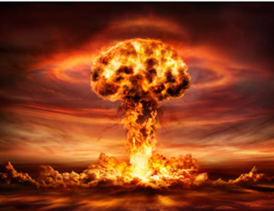
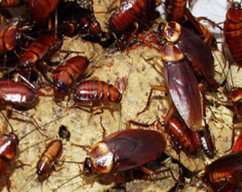
GRUPO DE ATIVIDADES 1
Contextualizando o gênero, o tema e o campo de atuação
Observe as imagens...!!!
Imagem 1 | Imagem 2 Disponível em: https://www.istockphoto.com/br/fotos/bomba-at%C3%B4mica-de-hiroshima. Acesso em: 16 jun. 2025. Disponível em: https://www.ambientalepragas.com.br/servicos-de-dedetizacao/como-acabar-com-as-baratas.php. Acesso em: 16 jun. 2025.

Slide 33
1. Antes de ler os textos, vamos conversar?
- Você sabe do que se tratam as imagens 1 e 2?
- A imagem 1 é uma explosão. Você sabe de quê?
- A imagem 2 certamente você conhece, não é?
- Essas imagens provocam alguma sensação em você?
- Você consegue imaginar qual seria a relação entre as duas imagens?!!!
- Você considera a ciência importante? Por quê?
- Você já ouviu falar no gênero textual “artigo de divulgação científica”?
- Você acha que esse gênero textual estabelece alguma relação com a ciência? Por quê?

Slide 34
Olá, estudante! Agora que você, seu(sua) professor(a) e colegas já conversaram sobre as imagens 1 e 2, vamos pensar? Você já ouviu falar sobre radiação? E sobre bombas nucleares? Você já ouviu dizer que as baratas são resistentes à radiação? Que, se houver uma explosão de bomba nuclear, elas sobrevivem? Será que isso é verdade? Os que são textos científicos? Você sabia que os Artigos de Divulgação Científica são escritos em uma linguagem clara e acessível para o entendimento do público em geral, isto é, para um público que não é do meio científico? Bora lá conhecer esse gênero textual (e descobrir se as baratas têm mesmo esse “superpoder”)?

Slide 35
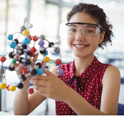
Conhecendo o gênero textual
O artigo de divulgação científica é um gênero textual produzido para pessoas não especializadas. Esse gênero apresenta um tema a respeito de uma investigação feita por uma comunidade científica e apresentado ao público em geral de modo simplificado, objetivo e contextualizado. Além de uma linguagem clara e acessível ao grande público, esse formato pode ter recursos visuais. Nele “jargões científicos” e termos técnicos devem ser evitados. Nesse texto, geralmente, as opiniões de estudiosos e os resultados das investigações se complementam ou se opõem. É um gênero que se constitui a partir de uma seleção de informações e comentários relevantes para se ter uma visão geral acerca do tema proposto. Esse é um texto que tem a predominância de sequências expositivo-argumentativas. O texto de divulgação científica tem o objetivo de popularizar os saberes científicos. Por meio desse formato, a ciência é apresentada de modo simplificado a um público leigo. Imagem disponível em: https://br.freepik.com/fotos-vetores-gratis/estudante-cientista. Acesso em: 5 jun. 2025. Disponível em: https://mundoeducacao.uol.com.br/redacao/texto-de-divulgacao-cientifica.htm. Acesso em: 2 jun. 2025.

Slide 36
Principais características do gênero Artigo de Divulgação Científica Linguagem clara e simples: o público-alvo não pode ter dificuldades para entender o assunto abordado. Logo, é imprescindível adaptar o nível da linguagem e, se for preciso, fazer uso de analogias. Além disso, termos muito técnicos e jargões próprios da área científica devem ser evitados para não gerar problemas de compreensão. Contextualização: é importante que as pessoas entendam como aquele assunto está presente em seu dia a dia ou conectado a outros aspectos de sua vida. / Objetividade: trabalhos da área científica normalmente são muito detalhados e extensos, pois precisam seguir padrões específicos tanto para a produção quanto para a publicação das pesquisas. Contudo, uma pessoa que escreve textos de divulgação científica deve focar nos elementos mais relevantes para o público, para não tornar o texto cansativo. / Recursos visuais: além do texto escrito, podem ser incluídos elementos como imagens, gráficos, infográficos, ilustrações, entre outros, para tornar o conteúdo mais atrativo visualmente. /

Slide 37
Rigor científico: o texto deve estar embasado em fontesconfiáveis e, apesar da linguagem mais simples, deve ser desenvolvido com cuidado para que os fatos sejam assegurados. Disponível em: https://mundoeducacao.uol.com.br/redacao/texto-de-divulgacao-cientifica.htm. Acesso em: 2 jun. 2025. (Adaptado).
Leia o texto.
Texto I
AS BARATAS E A RADIAÇÃO NUCLEAR
“Se houvesse um grande desastre nuclear, ou uma guerra utilizando armas nucleares, apenas as baratas sobreviveriam”.

Slide 38
Você já deve ter ouvido ou lido isso em algum lugar, não é? Será que isso é verdade? E o que é radiação nuclear? Vamos falar um pouco disso. Primeiramente, vamos falar sobre o que é radiação. Certamente, ao ouvir essa palavra, você já fica preocupado. Radiação tomou uma conotação negativa, mas radiação nada mais é do que propagação de alguma forma de energia de um lugar a outro. A lâmpada que ilumina sua sala é uma fonte de emissão de radiação de luz visível. O seu celular é uma fonte de radiação de microondas, que também estão presentes no forno que você utiliza para esquentar sua comida. Os exames de Raios ­X, ressonância magnética nuclear, tudo isso se baseia em radiação, assim como as temidas bombas nucleares. Mas qual a diferença entre esses tipos de radiação?
Basicamente, a diferença entre as formas de radiação é a quantidade de energia que elas são capazes de propagar. A energia está associada a diferentes características dessa radiação. É como se a radiação fosse um determinado veículo, e a energia, a carga a ser transportada. Você não vai usar um carro popular para transportar

Slide 39
20 toneladas de grãos, assim como você não vai usar um guindaste para levantar dois travesseiros, certo? Cada tipo de radiação é capaz de propagar uma determinada quantidade de energia. Assim, a energia contida na radiação propagada pela lâmpada da sua sala é insuficiente para produzir queimaduras na sua pele. A energia contida nas microondas é suficiente para agitar moléculas de água, mas seu celular emite microondas com tão baixa potência que nenhum estudo sério conseguiu demonstrar algum tipo de dano à saúde. A energia contida nos Raios­ X, por outro lado, é alta o suficiente, a ponto de causar danos à saúde, caso a pessoa seja exposta a ela de modo excessivo. Já a energia contida em uma bomba atômica é tão alta que é capaz de destruir tudo ao seu redor. Tudo menos as baratas?
O fato é que as baratas são insetos como quaisquer outros, e seu esqueleto externo – o exoesqueleto – é composto por um carboidrato chamado de quitina, assim como os demais insetos. Assim, não há nada de especial na fisiologia das baratas que explique essa ideia. Mas de onde surgiu? A resposta é que a sobrevivência das baratas, assim como a de qualquer outra forma de vida, a um evento catastrófico como uma bomba nuclear

Slide 40
depende de uma série de fatores. Depende da distância que essas formas de vida estarão do centro da explosão, de onde elas estiverem escondidas, se acharão alimento após sobreviverem à explosão.
Vamos lá: o centro da explosão da bomba detonada sobre a cidade de Hiroshima, na Segunda Guerra Mundial, atingiu um milhão de graus Celsius, causando um vento de 1.500 km/h, produzindo uma radiação luminosa que, mesmo a 3 quilômetros, era 100 vezes mais luminosa que o Sol. As quantidades de energia propagadas foram imensas, e temos que concordar que essas condições são extremamente adversas à vida, portanto, a chance de sobrevivência nessa região é extremamente baixa. A vantagem das baratas – e de qualquer outro inseto – é que, em tese, elas poderiam facilmente se esconder em frestas, protegendo-se da alta temperatura, dos ventos fortes e da própria radiação proveniente nos núcleos atômicos radioativos. Um animal maior, como um ser humano, por exemplo, dependeria de todo um aparato, como um porão para fazer o mesmo. Então temos um ponto: proteção. Animais menores conseguem se proteger mais facilmente do que animais maiores. Vamos ao segundo ponto: e após a sobrevivência?

Slide 41
Após – e se – sobreviver, um animal precisa de água e alimento. Como vimos no texto “A Ecologia das Baratas”, também publicado nesse número, as baratas são onívoras, isto é, podem sobreviver se alimentando de praticamente qualquer coisa presente na crosta terrestre: animais mortos, fezes, material vegetal. As baratas podem absorver água que cai sobre sua carapaça de quitina, podem sobreviver por até uma semana sem nenhuma água e por até um mês sem nenhum alimento. Para comparar, um ser humano, após três dias sem ingestão de água, põe sua vida em sério risco. Assim, uma barata, em um mundo apocalíptico, conseguiria encontrar meios de sobreviver muito mais facilmente do que animais maiores e mais seletivos no que diz respeito à sua alimentação. Aliás, provavelmente, foi isso que ocasionou a extinção dos dinossauros e permitiu a ascensão dos mamíferos. Mas, isso já é outra história.
Fábio Henrique Dyszy é paulista, fã de Star Wars, marido da Shirlei, pai do Matheus, biólogo formado na Universidade de Mogi das Cruzes, doutor em bioquímica (IQ-USP) e professor do IF GOIANO/Campus Rio Verde.
Disponível em: https://ifgoiano.edu.br/home/images/RV/2021/Marco/Desbaratando-a-Biologia-vol.-1.pdf. Acesso em: 2 jun. 2025.

Slide 42
2. O artigo de divulgação científica é um gênero textual expositivo e argumentativo, que visa apresentar pesquisas, aprofundamentos teóricos e resultados de investigações sobre determinado tema/assunto. Qual é o tema/assunto principal abordado no artigo: “As baratas e a radiação nuclear”?
(A) As radiações da bomba nuclear.
(B) Os efeitos da radiação de celulares.
(C) Os variados usos da radiação nuclear.
(D) A bomba de Hiroshima e suas consequências.
(E) A sobrevivência das baratas à radiação nuclear.
3. O título de um artigo de divulgação científica, geralmente, apresenta/informa ao leitor sobre o que será tratado no texto de forma concisa. Necessita ser interessante para atrair a atenção desse leitor. O título deve refletir a abordagem do artigo (mas não é um resumo). Transcreva o título do texto e circule a principal palavra que dialoga com o tema abordado.

Slide 43
4. Para identificar o tema/assunto é necessário ler o texto, considerar o título, bem como todas as palavras/expressões-chave que estão em todo o texto. Desde a introdução até o final do texto há retomadas nesse sentido. Outro aspecto importante que deve ser considerado, é a “progressão temática”, recurso que consiste na apresentação de novas informações sobre o tema em um texto. Afinal, esse é um importante requisito para a “coesão e coerência textual”. Transcreva do subtítulo e do 1º e 2º parágrafos do texto, palavras/expressões/trechos que confirmam o tema e a progressão temática desse texto.
5. Agora responda:
Com base no que você já estudou, qual é a finalidade do gênero textual Artigo de Divulgação Científica?
E qual a finalidade do texto “As baratas e a radiação nuclear”?
A que público é destinado esse artigo?
6. Segundo o texto, o que é radiação?

Slide 44
GRUPO DE ATIVIDADES 2
Ampliando os conhecimentos
Caro(a) estudante, vamos realizar mais algumas atividades relativas ao gênero textual Artigo de Divulgação Científica? Para tanto, vamos continuar com o texto “As baratas e a radiação nuclear”. Boa leitura!
7. Os sinais de pontuação em um texto servem para indicar pausas, entonações e relações entre as palavras e frases, organizando o texto e facilitando a leitura. Eles também ajudam a esclarecer o sentido, evitar ambiguidades e destacar elementos importantes. O texto “As baratas e a radiação nuclear”, tem início com uma afirmação e, a seguir, realiza três perguntas marcadas pelo uso do ponto de interrogação. Responda: Qual é a intenção do autor ao utilizar essa estratégia logo no início do texto?

Slide 45
8. Os níveis de linguagem ou níveis de fala são os registros formal ou informal da língua, que estão relacionados à situação comunicativa. O nível ou registro formal é marcado pela variedade culta ou padrão, linguagem que obedece às regras da gramática normativa. Já o nível ou registro informal é caracterizado pela variedade coloquial ou popular. Que variedade linguística foi empregada no texto lido?
Para saber mais! O artigo de divulgação científica, basicamente, possui a seguinte estrutura textual: 1. Introdução: ideia principal (afirmação ou conceito). É possível, também, apresentar um problema ou um questionamento que serão o ponto inicial para o desenvolvimento do texto. 2. Desenvolvimento: apresentação de provas, exemplos, comparações, relações de efeito e causa, resultados de experiências, dados estatísticos, fala de especialistas no assunto. 3. Conclusão: apresentação da ideia que sintetiza a discussão. É o fechamento do texto, geralmente, com a resposta para o problema ou questionamento apresentado.

Slide 46
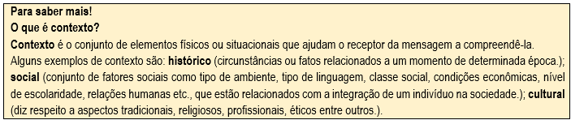
9. Já vimos que o artigo de divulgação científica possui, basicamente, a seguinte estrutura textual: introdução, desenvolvimento e conclusão. Agora, faça o que se pede:
a) Leia os trechos retirados do subtítulo e da introdução: “Se houvesse um grande desastre nuclear, ou uma guerra utilizando armas nucleares, apenas as baratas sobreviveriam”. / “Será que isso é verdade?”. O autor respondeu a essa pergunta no decorrer do texto? Justifique.
Para saber mais! O que é contexto? Contexto é o conjunto de elementos físicos ou situacionais que ajudam o receptor da mensagem a compreendê-la. Alguns exemplos de contexto são: histórico (circunstâncias ou fatos relacionados a um momento de determinada época.); social (conjunto de fatores sociais como tipo de ambiente, tipo de linguagem, classe social, condições econômicas, nível de escolaridade, relações humanas etc., que estão relacionados com a integração de um indivíduo na sociedade.); cultural (diz respeito a aspectos tradicionais, religiosos, profissionais, éticos entre outros.).

Slide 47
b) No desenvolvimento do texto, segundo parágrafo, o autor, ao mencionar a explosão da bomba detonada sobre a cidade de Hiroshima, durante a Segunda Guerra Mundial, apresenta um contexto
(A) político.
(B) cultural.
(C) histórico.
(D) filosófico.
(E) econômico.
c) Qual a intenção do autor ao mencionar a explosão da bomba de Hiroshima?
d) Na conclusão, transcreva o trecho do texto em que o autor apresenta uma retomada da principal discussão apresentada no texto.

Slide 48
10. A intertextualidade é a relação “entre textos”, isto ocorre quando um texto cita, faz referência a outro texto. Podemos dizer que é um texto, ou parte dele dentro de um outro texto. Essa intertextualidade pode aparecer de forma “implícita”, ou “explícita”. Pode ser de forma direta ou indireta. Essa relação pode ocorrer entre diferentes tipos de textos, como literatura, música, artes visuais e até mesmo em situações do cotidiano. Por meio dessa relação entre diferentes textos, a intertextualidade permite uma ampliação do sentido, na medida em que cria novas possibilidades e desloca sentidos. Desse modo, ela pode ser utilizada para melhorar uma explicação, apresentar uma crítica, propor uma nova perspectiva, produzir humor entre outros. No texto em estudo, no último parágrafo, ocorre uma intertextualidade, ou seja, a referência a outro texto. Transcreva essa intertextualidade e afirme se ela está implícita ou explícita. Justifique.

Slide 49
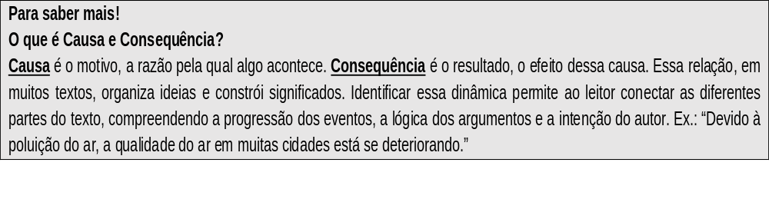
Considere o trecho a seguir para responder à questão 11.
“... o centro da explosão da bomba detonada sobre a cidade de Hiroshima, na Segunda Guerra Mundial, atingiu um milhão de graus Celsius, causando um vento de 1.500 km/h, produzindo uma radiação luminosa que, mesmo a 3 quilômetros, era 100 vezes mais luminosa que o Sol.”

Slide 50
11. Identifique a causa que deu origem às consequências presentes no trecho.
A) Quantidades de energia propagadas.
(B) Explosão da bomba de Hiroshima.
(C) Um milhão de graus Celcius.
(D) Vento de 1.500 km/h.
(E) Radiação luminosa.

Slide 51
GRUPO DE ATIVIDADES 3
Sistematizando os conhecimentos
12. Dentre os elementos articuladores, os operadores argumentativos são elementos linguísticos que servem para deixar claro o caráter argumentativo do texto em muitos casos. Além disso, eles atuam para que o texto seja compreendido e tenha sentido (coerência e coesão). No fragmento: “Radiação tomou uma conotação negativa, mas radiação nada mais é do que propagação de alguma forma de energia de um lugar a outro.”, a palavra destacada estabelece relação de
(A) comparação.
(B) explicação.
(C) oposição.
(D) negação.
(E) adição.

Slide 52
13. Nos textos, principalmente, os argumentativos/expositivos, são utilizadas estratégias argumentativas, seja para comprovar, para explicar alguma coisa ou esclarecer algum conceito. Uma dessas estratégias é o uso de analogias. Especificamente, em textos de divulgação científica, as analogias são muito utilizadas, pois facilitam a compreensão de conceitos ou termos científicos por meio de comparações em que se estabelece uma relação de semelhança entre duas coisas distintas. No texto, segundo parágrafo, o autor faz duas analogias para explicar as diferenças entre os tipos de radiação. Transcreva o trecho em que são apresentadas essas analogias.

Slide 53
14. Em artigos de divulgação científica, por serem textos expositivos/argumentativos, os autores fazem uso de estratégias e elementos argumentativos para darem sustentação ao que é exposto/apresentado. Esses elementos, que atuam como indicadores de argumentação, são denominados de modalizadores discursivos. Eles são os encarregados de fortalecer e assegurar o discurso apresentado no texto. No trecho: “Primeiramente, vamos falar sobre o que é radiação. Certamente, ao ouvir essa palavra, você já fica preocupado.”, a palavra em destaque indica
(A) obrigatoriedade
(B) possibilidade.
(C) exclusão.
(D) certeza.
(E) dúvida.

Slide 54
15. Os operadores argumentativos são palavras ou expressões que estabelecem relações entre partes do texto, indicando a direção do argumento e a função que cada parte desempenha na construção do sentido do texto. Dentre as funções que podem desempenhar no texto, podemos citar a marcação temporal, que indica quando os fatos e ideias acontecem, a sequenciação de ideias, ou mesmo a organização do discurso visando apresentar ou fortalecer argumentos (“a princípio”, “na mesma época”, “à época”, “anteriormente”, “posteriormente”). Agora, releia o trecho a seguir e sublinhe o operador argumentativo, após, identifique qual a relação de sentido que ele expressa nesse contexto comunicativo. “Primeiramente, vamos falar sobre o que é radiação.”.

Slide 55
16. Algumas palavras e expressões retomam ideias, que atuam na articulação entre as partes do texto, evitando repetições, reiterando uma ideia ou reforçando um sentido. Sendo assim, no trecho “A vantagem das baratas – e de qualquer outro inseto – é que, em tese, elas poderiam facilmente se esconder em frestas, protegendo-se da alta temperatura, dos ventos fortes e da própria radiação proveniente nos núcleos atômicos radioativos..”, a palavra destacada se refere às
(A) formas de radiação.
(B) condições.
(C) onívoras.
(D) baratas.
(E) frestas.

Slide 56
GRUPO DE ATIVIDADES 1
Contextualizando o gênero textual, o tema e o campo de atuação
Olá, estudante! Vamos aprender sobre dois gêneros textuais bem legais. Eles associam imagens e palavras e apresentam humor e crítica, a Charge, a Charge animada e o Cartum. Vamos lá, vai ser divertido!!!
1. Antes de ler os textos, vamos conversar?
- Você acha que um texto precisa ser formado apenas por palavras?
- E se não houver nenhuma palavra, é possível transmitir uma mensagem?
- Você aprecia textos com humor?
- Você conhece os gêneros textuais Charge e Cartum?
- Ao ler charges e cartuns você costuma compreender o sentido deles?

Slide 57
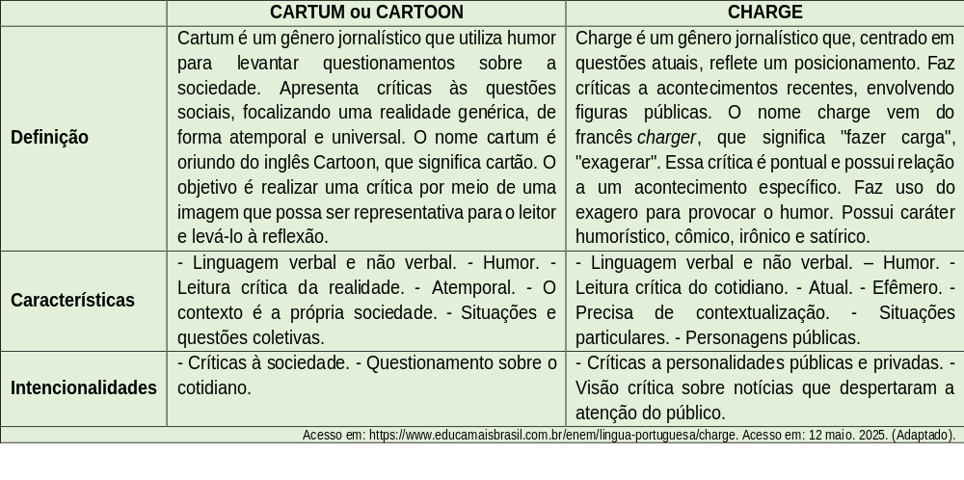
Conhecendo os gêneros textuais

Slide 58
Estudante!
Cartum e Charge são gêneros jornalísticos que se utilizam de linguagem verbal (palavras, texto escrito) e não verbal (imagens, desenhos), associadas ao humor e à crítica. Circulam, hoje, praticamente em todos os veículos de difusão da informação: jornais, revistas e internet.
Assim, o Cartum aborda temas mais gerais e atemporais cujo objetivo é provocar humor e reflexão sobre comportamentos humanos. A charge critica um acontecimento ou situação específica da atualidade, do momento, muitas vezes com personagens conhecidos, buscando despertar humor e reflexão sobre o tema.
Na charge, o humor reside na combinação de elementos visuais e textuais para criar uma representação satírica ou irônica de um acontecimento ou pessoa, geralmente com o objetivo de provocar reflexão e crítica social. O humor na charge não se limita apenas ao riso, mas também pode envolver ironia, sarcasmo e crítica.

Slide 59
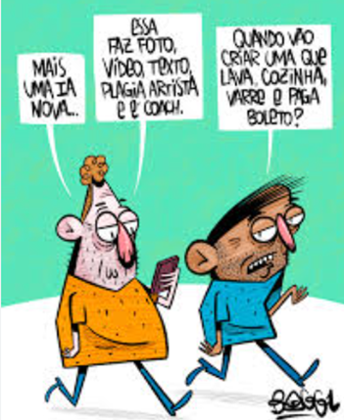
Em essência, o humor no cartum não é apenas um fim em si mesmo, mas um meio para chamar a atenção para problemas, criticar comportamentos e provocar discussões sobre assuntos de interesse da sociedade.
Leia o texto.
Texto I
Disponível em: https://www.google.com/search?q=chargi+sobre+ia+-+baggi&rlz=1C1GCEU_pt-brBR1049BR1049&oq=chargi+sobre+ia+-+baggi&gs_lcrp=EgZjaHJvbWUyBggAEEUYOTIJCAEQIRgKGKAB0gEJMTU1MDNqMGo3qAIAsAIA&sourceid=chrome&ie=UTF-8#vhid=kLatHIeD7VZWfM&vssid=_MKMkaJLDCcDW1sQPi9OFiAU_36. Acesso em: 14 maio 2025.

Slide 60
2. O gênero textual charge é um gênero jornalístico que se utiliza da imagem e/ou palavras para expressar à coletividade o posicionamento editorial do veículo de comunicação. Apresenta uma crítica carregada de ironia e que reflete temas da atualidade, do momento. Por ser multissemiótico, utiliza as linguagens verbal (palavras escritas) e não verbal (imagens). Agora, responda sobre o Texto I.
Qual/quais linguagem(ns) é(são) utilizada(s) nessa charge?
Na linguagem verbal, no primeiro balão, aparece o termo abreviado “IA”. O que significa esse termo?
3. Qual é o assunto/tema da charge?
4. A charge é um gênero textual que critica, satiriza situações específicas do momento de sua publicação. O que está sendo criticado nessa charge?

Slide 61
5. O humor é um dos elementos constituintes da charge, que não se limita apenas ao riso, mas também pode envolver ironia, sarcasmo e crítica. Em que consiste o humor dessa charge?
6. Algumas palavras e expressões retomam ideias, que atuam na articulação entre as partes do texto, evitando repetições, reiterando uma ideia ou reforçando um sentido. No trecho: “Essa faz foto, vídeo, texto, plagia artista e é coach.”, o termo destacado se refere a quê?
Leia o texto.
Texto II

Slide 62
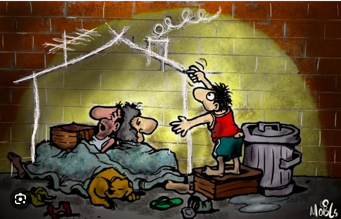
Disponível em: https://www.moisescartuns.com.br/search/label/desigualdade. Acesso em: 14 maio 2025.
7. O gênero cartum também é um texto multissemiótico, pois, geralmente, faz uso das linguagens verbal e não verbal. Assim, observe o Texto II e responda.
O que está acontecendo na imagem?
Qual tipo de linguagem é utilizada no texto?
Qual é o assunto tratado no cartum?

Slide 63
8. O cartum é um gênero textual considerado opinativo ou analítico que, prioritariamente, critica, satiriza e expõe situações por meio de grafismo e humor. Agora responda.
Qual a finalidade do gênero textual cartum?
Qual a finalidade desse cartum?
No Cartum, o humor não é apenas um fim em si mesmo, mas um meio para chamar a atenção para problemas, criticar comportamentos e provocar discussões sobre assuntos de interesse da sociedade. Em que consiste o humor nesse cartum? Justifique.

Slide 64
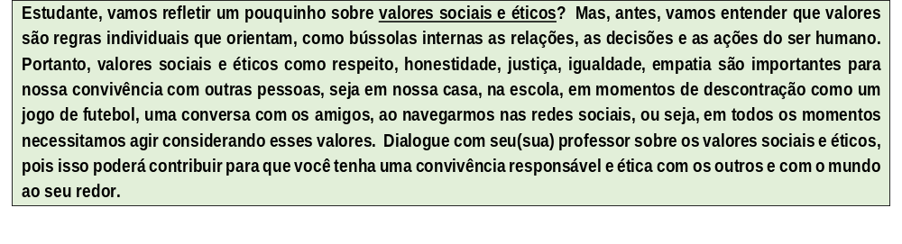
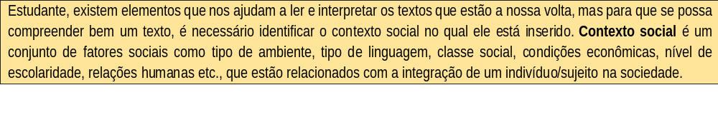
Para saber mais!

Slide 65
9. Ao observar o contexto social presente no Cartum (Texto II), pode-se apreender a presença de um valor ético e social, a empatia. Esse valor é, basicamente, se sensibilizar com a situação do outro (indivíduo), é se colocar no “lugar” do outro, procurando experimentar o que o outro sente. Agora, identifique como esse valor é apresentado no cartum.
a) ( ) Nesse cartum, a empatia é apresentada pela cena em que as duas pessoas dormem debaixo da coberta, acompanhadas pelo cachorro.
b) ( ) Nesse cartum, a empatia pode ser percebida mediante a sensibilização da criança que desenha uma casa no muro, simulando uma moradia, para as personagens que dormem na rua.

Slide 66
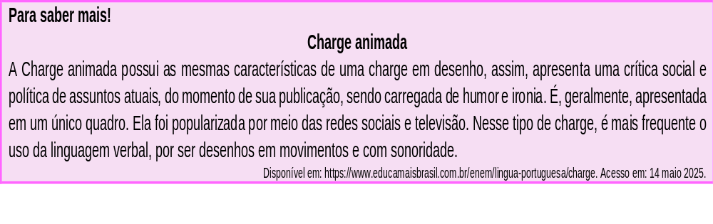
GRUPO DE ATIVIDADES 2
Ampliando os conhecimentos
Olá, estudante! Vamos continuar nossos estudos sobre os gêneros textuais Cartum e Charge. Você sabia que temos, também, a Charge animada? Não!? Bora lá conhecer então?

Slide 67

Estudante, assista à Charge animada para realizar as próximas atividades. Para isso, solicite a ajuda de seu(sua) professor para acessar o link de acesso à charge. Vamos lá!?
Texto III

Slide 68
10. A charge animada, tal qual a charge em desenho, é um gênero textual que critica, satiriza situações específicas do momento de sua publicação. Agora que você, estudante, já assistiu ao vídeo (charge animada), responda:
Descreva as imagens que você vê nessa charge animada.
Qual situação é apresentada na charge animada?
11. Qual o assunto da charge animada?
12. Qual a finalidade dessa charge animada?
13. As charges animadas podem apresentar diferentes linguagens. Quais linguagens foram utilizadas nessa charge?

Slide 69
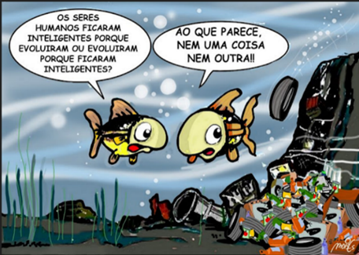
Leia o texto.
Texto IV
Disponível em: https://www.moisescartuns.com.br/search/label/meio%20ambiente. Acesso em: 14 maio 2025.

Slide 70
14. Sobre o Texto IV, cartum, é correto afirmar que:
(A) A linguagem verbal é o elemento principal para o entendimento do cartum.
(B) O uso da linguagem verbal não faz diferença para a compreensão do cartum.
(C) A linguagem não verbal, presente no cartum, não contribui para o entendimento do assunto.
(D) O uso simultâneo das linguagens verbal e não verbal colabora para o entendimento do cartum.
(E) O uso da linguagem verbal e não verbal no cartum torna a leitura mais difícil, não favorecendo à compreensão do assunto.

Slide 71
15. Em relação ao tema, o Texto III e o Texto IV, pode-se afirmar que
(A) ambos os textos têm em comum o fato de abordarem sobre o descarte do lixo produzido pelos seres humanos, mas não orientarem sobre a forma adequada desse descarte.
(B) o Texto IV e o Texto III falam sobre a poluição dos mares provocada pelos seres humanos ao descartar o lixo.
(C) ambos os textos têm em comum o fato de demonstrarem como realizar o descarte adequado do lixo.
(D) o Texto IV aborda sobre o descarte seletivo do lixo e o Texto III não.
(E) os dois textos têm em comum o fato de ambos tratarem do descarte de lixo produzido pelos seres humanos.

Slide 72
16. Justifique por que podemos afirmar que o texto IV é um cartum.
17. Os sinais de pontuação são sinais gráficos usados na linguagem para indicar a fala de alguém, pausas, destaques, entonações e expressões de sentimentos e intenções existentes na linguagem oral. No segundo balão, na fala: “Ao que parece, nem uma coisa nem outra!!”, houve a repetição, intencional, do ponto de exclamação. Explique por que o autor optou por utilizar esse recurso.

Slide 73
GRUPO DE ATIVIDADES 3
Sistematizando os conhecimentos
Caro(a) estudante, vamos sistematizar nossos conhecimentos sobre textos multissemióticos? Lembre-se de que eles podem ser marcados pela presença de palavras e de outros recursos, como imagem, sons, gráficos e links, possibilitando variadas leituras, assim, utilizam a linguagem verbal e não-verbal em um só produto.
Leia o texto.
Texto V

Slide 74
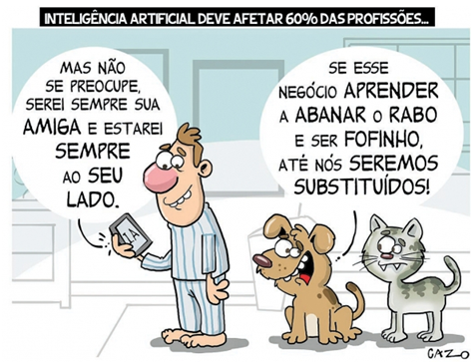
Disponível em: https://www.jornaldopovo.net/charges/2024-01-26. Acesso em: 19 maio 2025.

Slide 75
18. Qual o tema da charge?
19. Nas charges, são utilizados variados recursos (desenho, cores, palavras etc.) para tecer algum tipo de crítica às diversas situações do cotidiano. Quais foram os recursos utilizados pelo autor da charge?
20. Qual é a finalidade dessa charge?
21. No trecho: “Inteligência artificial deve afetar 60% das profissões...”, a cor preta, provavelmente, foi usada para
a) ( ) intensificar a ideia de que a IA vai contribuir, de forma efetiva, com as profissões.
b) ( ) destacar/demonstrar a situação preocupante causada pelo uso da IA nas profissões.
c) ( ) diferenciar, apenas, o que é apresentado nesse trecho e o que é apresentado nos balões de fala.

Slide 76
22. Leia o trecho: “Mas não se preocupe, serei sempre sua amiga e estarei sempre ao seu lado.”, e marque V para verdadeiro e F para falso.
a) ( ) Esse trecho refere-se à fala do homem.
b) ( ) Essa fala é da IA.
c) ( ) As palavras destacadas em negrito (“amiga”, “sempre”, “seu lado”) foram utilizadas para tranquilizar o homem.
d) ( ) O termo “Mas”, foi usado no início do trecho visando estabelecer uma relação de adversidade em relação ao quantitativo de 60% que a IA deve afetar as profissões (anunciado no trecho anterior).
e) ( ) Na fala da IA, ela busca tranquilizar o homem de que ela não pretende ocupar o lugar dele na profissão, mas que, ao contrário, estará sempre ao lado dele.

Slide 77
23. Considere o trecho “Se esse negócio aprender a abanar o rabo e ser fofinho, até nós seremos substituídos!”, e responda ao que se pede.
A expressão “esse negócio” se refere a quê?
Nesse trecho, é possível identificar o humor e a ironia presentes na charge. Justifique essa afirmação.
24. O contexto social apresentado na charge refere-se
a) ( ) à situação de desemprego em função da expansão da IA nas profissões.
b) ( ) ao respeito entre os profissionais trabalhadores, os animais e a IA.

Slide 78

Texto VI

Slide 79
25. O Texto VI é uma charge animada criada com o objetivo de:
(A) Instruir sobre como utilizar a motoserra em desmatamentos.
(B) Informar que o desmatamento realizado por meio da motosserra é eficaz.
(C) Narrar como é realizado o desmatamento com a utilização da motosserra.
(D) Criticar o desmatamento realizado pela ação humana e suas consequências.
(E) Expor que o desmatamento realizado por meio da utilização da motosserra contribui com o homem.
26. Sobre o gênero textual charge é correto afirmar:
a) ( ) As charges são poderosos veículos de comunicação, constituindo um gênero que alia a força das palavras às imagens e ao/à humor/ironia.
b) ( ) As charges não podem ser consideradas como gênero textual, visto que a linguagem não verbal é a linguagem predominante.

Slide 80
c) ( ) As charges apresentam uma linguagem permeada pelo/a humor/ironia, aliando as linguagens verbal e não verbal para a construção de sentidos do texto.
d) ( ) A charge é comumente utilizada com a intenção de tecer críticas políticas e sociais, sempre preservando como traço predominante o/a humor/ironia.

Slide 81


Caro(a) estudante, nesta etapa, você irá produzir um Artigo de divulgação científica. Para isso, leia e interprete a proposta de escrita, os textos motivadores, observe as características e a estrutura do gênero, bem como relembre as explicações sobre esse gênero realizadas durante as aulas pelo(a) seu(sua) professor(a). Siga o passo a passo das “orientações gerais para produzir o seu texto”.
HORA DE PRODUZIR!
O artigo de divulgação científica traz, em uma linguagem acessível ao grande público, reflexões a respeito de determinado tema investigado por uma comunidade científica. Geralmente, as opiniões de estudiosos e os resultados das investigações se complementam ou se opõem. Esse gênero se constitui a partir de uma seleção de informações e comentários relevantes para se ter uma visão geral acerca do tema. No texto, predominam sequências expositivo-argumentativas.

Slide 82
Imagine que você seja um jornalista de uma revista de divulgação científica e escreva um artigo de divulgação científica sobre o tema: “Os riscos de tomar antibióticos por conta própria.”. No projeto argumentativo, considere a necessidade da conscientização e da mudança de comportamento. Para escrever o seu texto, considere sua leitura de mundo, selecione ideias, informações e comentários relevantes dos textos motivadores parafraseando a abordagem para apresentar uma visão geral sobre o tema. Construa sequências expositivo-argumentativas.
2. Leia os textos motivadores a seguir.

Slide 83
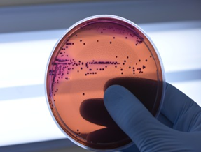
Texto I
Medicamento reduz capacidade de bactérias de desenvolver resistência a antibióticos
Aumento no número de bactérias resistentes coloca em risco a saúde de humanos e de animais em todo o mundo
Problema de saúde global, a resistência bacteriana acontece quando bactérias deixam de responder aos medicamentos disponíveis.
Como resultado, antibióticos e outros agentes antimicrobianos tornam-se ineficazes. Infecções comuns tornam-se difíceis ou impossíveis de tratar, aumentando o risco de disseminação de doenças, casos graves e mortes.
O problema está associado diretamente ao uso excessivo e incorreto dos antibióticos disponíveis. O aumento no número de bactérias resistentes aos medicamentos, chamadas popularmente de superbactérias, coloca em risco a saúde de humanos e de animais em todo o mundo.

Slide 84
Pesquisadores do Baylor College of Medicine buscam soluções para contornar esse cenário alarmante. A alternativa pode estar em um medicamento que reduz significativamente a capacidade das bactérias de desenvolver resistência aos antibióticos.
A droga, chamada cloreto de dequalínio (DEQ), foi testada em culturas de laboratório e modelos animais. Os resultados foram publicados no periódico Science Advances.
“A maioria das pessoas com infecções bacterianas melhora após completar o tratamento com antibióticos, mas também há muitos casos em que as pessoas padecem porque a bactéria desenvolve resistência ao antibiótico, que então não consegue mais matar a bactéria”, disse a autora correspondente Susan M. Rosenberg, professora de Bayor.
Os cientistas buscaram medicamentos que pudessem impedir ou retardar o desenvolvimento de resistência pela bactéria Escherichia coli a dois antibióticos quando exposta a um terceiro antibiótico, ciprofloxacina, o segundo mais prescrito nos Estados Unidos e associado a altas taxas de resistência bacteriana.

Slide 85
No estudo, os pesquisadores observaram que a droga DEQ reduz a velocidade na formação de genes associados à resistência pela bactéria. Estudos anteriores do grupo de pesquisa indicaram que culturas bacterianas expostas à ciprofloxacina em laboratório aumentam a taxa de mutação, sendo que algumas podem conferir resistência.
A análise recente aponta que em infecções animais tratadas com ciprofloxacina, a bactéria ativa um processo de mutação genética induzido por estresse. A resistência ao medicamento ocorre principalmente pelas bactérias que desenvolvem novas mutações, tanto clinicamente quanto em laboratório, e não pela aquisição de genes que conferem resistência a antibióticos de outras bactérias.
Os pesquisadores de Bayor avaliaram 1.120 medicamentos aprovados para uso humano por sua capacidade de diminuir a resposta bacteriana principal ao estresse, que eles mostraram contrariar o surgimento de mutações de resistência.
“Administrado junto com a ciprofloxacina, o DEQ reduziu o desenvolvimento de mutações que conferem resistência a antibióticos, tanto em culturas de laboratório quanto em modelos animais de infecção, e as bactérias

Slide 86
não desenvolveram resistência ao DEQ”, disse o primeiro autor Yin Zhai, pesquisador associado de pós-doutorado no laboratório.
Os pesquisadores afirmam que estudos complementares são necessários para avaliar a capacidade do DEQ de desacelerar a resistência bacteriana a antibióticos em pacientes.
Disponível em: https://www.cnnbrasil.com.br/saude/medicamento-reduz-capacidade-de-bacterias-de-desenvolver-resistencia-a-antibioticos/. Acesso em: 4 jun. 2025.
Texto II
Como acontece a resistência bacteriana?
“Existem bactérias que são naturalmente resistentes a determinados antibióticos. O problema é a resistência adquirida: trata-se de uma bactéria que era sensível e passou a ser resistente a esses antimicrobianos”, explica o dr. Rodrigo Lins, presidente da Sociedade de Infectologia do Estado do Rio de Janeiro.

Slide 87
Isso acontece porque existem milhões de bactérias que coexistem no nosso organismo, como no trato gastrointestinal, por exemplo. No meio de tantas outras, as bactérias resistentes não sobrevivem por muito tempo, já que costumam se replicar em um ritmo mais lento. Mas, com o uso exagerado de antibióticos, esse ecossistema é alterado pela morte das bactérias mais sensíveis.
“Essa casa vazia vai ser ocupada por outras. Quando você mata as bactérias sensíveis, aquelas resistentes que não iam durar muito tempo começam a não ter concorrência. Então, quanto menos antibiótico a gente usar, menos a gente está fazendo pressão de seleção para que essas bactérias resistentes ocupem novos espaços”, ilustra o especialista. (...)
Disponível em: https://drauziovarella.uol.com.br/infectologia/resistencia-bacteriana-por-que-nao-se-deve-usar-antibioticos-por-conta-propria/. Acesso em: 4 jun. 2025.

Slide 88
Texto III
Uso descontrolado de antibióticos aumenta resistência bacteriana, aponta pesquisadora da PUCRS
O corpo humano é um ambiente repleto de bactérias, muitas delas responsáveis por diversos processos essenciais para a vida, como a digestão. Os antibióticos, medicamentos que atuam exclusivamente no combate às bactérias, revolucionaram a história da medicina. Todavia, seu uso exacerbado vem levando à resistência contra o antídoto desses organismos, conforme relatório da Organização Mundial de Saúde.
A professora da Escola de Ciências da Saúde e da Vida e dos Programas de Pós-Graduação em Biologia Celular e Molecular e Odontologia, Sílvia Dias de Oliveira, é especialista em estudos de bactérias.
“A resistência bacteriana a antibióticos é uma estratégia de sobrevivência desses microrganismos. Muitos antibióticos são produzidos por alguns microrganismos, que são naturalmente resistentes a eles, e esse mecanismo de resistência pode ser compartilhado com bactérias suscetíveis a estes fármacos, tornando-as resistentes”, destaca. (...)

Slide 89
Em seus últimos estudos, Silvia encontrou resultados alarmantes. “Detectamos bactérias Staphylococcus aureus e também Staphylococcus epidermidis resistentes à meticilina na cavidade oral de pacientes jovens e saudáveis, antes de cirurgia para extração de siso. Neste estudo, a maior prevalência de resistência que encontramos foi ao antibiótico azitromicina”, conclui.
Para atenuar o desenvolvimento de bactérias novas e mais resistentes, uma das soluções é a utilização de antibióticos somente quando necessário até o final do tratamento prescrito. Além disso, saneamento básico adequado, higienização das mãos, desinfecção e/ou cocção de alimentos, bem como evitar manipulação cruzada de alimentos ingeridos in natura com alimentos crus de origem animal e a limitação do uso de antibióticos em agropecuária são outras opções possíveis.
(...)
Disponível em: https://portal.pucrs.br/noticias/pesquisa/uso-descontrolado-de-antibioticos-aumenta-resistencia-bacteriana-aponta-pesquisadora-da-escola-de-ciencias-da-saude-e-da-vida/. Acesso em: 4 jun. 2025. (Adaptado).

Slide 90
ORIENTAÇÕES GERAIS PARA PRODUZIR O ARTIGO DE DIVULGAÇÃO CIENTÍFICA:
1) Ao redigir o seu texto, obedeça às características do gênero textual “Artigo de Divulgação Científica”.
2) Faça um projeto de texto antes de iniciar a escrita, leia os textos motivadores, marque palavras/expressões/trechos-chave.
3) Organizar é o primeiro passo para elaborar o seu texto.
4) Anote os principais aspectos da sua produção retomando as características do gênero.
5) Reflita sobre os textos motivadores que você leu.
6) Elabore o primeiro parágrafo pensando nos leitores, contextualize o tema.
7) Sua escrita precisa ser fluida, objetiva e clara. Afinal, os leitores devem compreender o seu texto.
8) Faça associações, apresente intertextualidade, trazer outros autores (vozes) é um aspecto valorizado na construção do gênero artigo de divulgação científica.

Slide 91
9) É preciso argumentar quanto ao tema abordado selecionado informações. Para isso, defina estratégias argumentativas para refletir sobre o tema.
10) Construa uma sequência expositivo-argumentativa ao escrever o seu texto.
11) Pense nos elementos articuladores que serão utilizados no seu texto e nos elementos modalizadores.
12) Agora, depois dessa reflexão analítica e do seu “projeto de texto”, escreva o seu texto.
13) Assim que finalizar a sua escrita, releia voltando nesses aspectos aqui apresentados e veja se você atentou para os aspectos aqui apresentados.
14) A linguagem do seu texto deve ser acessível ao público/leitor.
15) Dê um título para o seu texto.
16) Releia o texto e faça a reescrita.

Slide 92

Caro(a) estudante, no decorrer da realização dos diálogos, leituras e atividades propostas, buscamos conhecer um pouco mais sobre os gêneros textuais Romance, Artigo de Divulgação Científica, Charge e Cartum. Agora, propomos a você a realização de algumas questões que, além de contribuir com a sistematização dos conhecimentos adquiridos por você, poderão ser norteadoras do que você ainda necessita buscar “conhecer mais”.
Leia o texto.

Slide 93
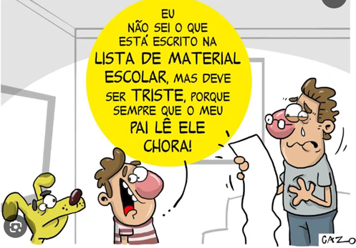
Disponível em: https://static.escolakids.uol.com.br/image/cartum.jpg. Acesso em: 9 jun. 2025.
1. Qual é o tema da charge?
(A) A tristeza do pai ao ler a lista.
(B) O valor alto do material escolar.
(C) A qualidade do material escolar.
(D) O desejo de comprar material escolar.
(E) A ausência de itens no material escolar.

Slide 94
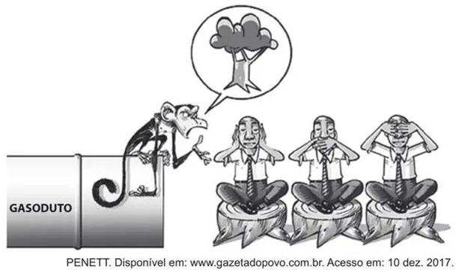
Considere o cartum a seguir para responder aos itens 2 e 3.
2. Enem 2022. No cartum, o confronto entre primatas produz um efeito de humor que se vincula à função social de

Slide 95
(A) Acentuar a necessidade de respeito entre as diferentes espécies.
(B) Criticar a postura humana de fazer piada com assuntos sérios.
(C) Questionar a indiferença do homem em relação ao meio ambiente.
(D) Destacar a limitação humana para a percepção da realidade da vida animal.
(E) Alertar a população para a conveniência do desenvolvimento tecnológico.
Disponível em: https://plataformaassaad.com.br/questao-20-caderno-azul-do-enem-2022-ppl-dia-1/. Acesso em: 9 jun. 2025.

Slide 96
3. Nesse cartum, a linguagem não verbal
(A) ilustra que todo texto que utiliza essa linguagem é de fácil compreensão.
(B) constitui elemento essencial para a mensagem que se deseja passar para os leitores.
(C) foi usada com o intuito de demonstrar que são necessárias palavras para a compreensão de um texto.
(D) demonstra que os elementos visuais são usados, somente, com o objetivo de tornar o texto mais atraente ao leitor.
(E) indica que é impossível compreender um texto somente com a leitura de imagens, por isso os homens taparam os olhos, a boca e os ouvidos.

Slide 97
Leia o fragmento do romance A moreninha, de Joaquim Manuel de Macedo, para responder às questões.
Chegou o sábado. O nosso Augusto, depois de muitos rodeios e cerimônias, pediu finalmente licença para ir passar o dia de domingo na ilha de… e obteve em resposta um não redondo; jurou que tinha dado sua palavra de honra de lá se achar nesse dia e o pai, para que o filho não cumprisse a palavra, nem faltasse à honra, julgou muito conveniente trancá-lo em seu quarto.
Mania antiga é essa de querer triunfar das paixões com fortes meios; erro palmar, principalmente no caso em que se acha o nosso estudante; amor é um menino doidinho e malcriado que, quando alguém intenta refreá-lo, chora, escarapela, esperneia, escabuja, morde, belisca e incomoda mais que solto e livre; prudente é facilitar-lhe o que deseja, para que ele disso se desgoste; soltá-lo no prado, para que não corra; limpar-lhe o caminho, para que não passe; acabar com as dificuldades e oposições, para que ele durma e muitas vezes morra.

Slide 98
O amor é um anzol que, quando se engole, agadanha-se logo no coração da gente, donde, se não é com jeito, o maldito rasga, esburaca e se aprofunda.
Disponível em: http://www.culturatura.com.br/obras/A%20moreninha.pdf. Acesso em: 27 maio 2025. (Adaptado).
4. No romance A Moreninha, a personagem Augusto é um jovem
(A) prático, crítico ao romantismo, que ironiza o modo como as pessoas são vulneráveis às paixões.
(B) interesseiro, que submetia suas relações afetivas ao cálculo sobre as vantagens sociais que elas lhe trariam.
(C) volúvel, que se relaciona com todo tipo de mulher, nem se lembrando da promessa que havia feito na infância.
(D) instável, com relações afetivas curtas e inconstantes, que por fim se transforma ao encontrar o amor verdadeiro.
(E) melancólico, que prefere imaginar um amor perfeito, semelhante aos dos livros, o que o paralisa diante das relações afetivas reais e presentes.

Slide 99
5. Identifique a figura de linguagem predominante presente no seguinte trecho: “amor é um menino doidinho e malcriado que, quando alguém intenta refreá-lo, chora, escarapela, esperneia, escabuja, morde, belisca e incomoda mais que solto e livre;”.
(A) Ironia.
(B) Antítese.
(C) Hipérbole
(D) Eufemismo.
(E) Personificação.

Slide 100
6. No trecho: “O nosso Augusto, depois de muitos rodeios e cerimônias, pediu finalmente licença para ir passar o dia de domingo na ilha de… e obteve em resposta um não redondo;”, predomina o discurso
(A) direto, pois reproduz exatamente as falas das personagens.
(B) indireto, pois o autor expressa, com suas palavras, as falas das personagens.
(C) indireto livre, pois é apresentada a junção dos discursos direto e indireto nas falas das personagens.
(D) indireto livre, pois predomina o discurso direto, mas com a interferência do narrador nas falas das personagens.
(E) indireto, pois o autor reproduz, com fidelidade, as falas das personagens, interferindo de forma substancial nos pensamentos das personagens.

Slide 101
Considere os Textos I e II para responder aos itens 7, 8 e 9.
7. Enem 2022
TEXTO I
Projeto Mural Eletrônico desenvolvido no INT, semelhante a um totem, promete tornar o acesso à informação disponível para todos
A inclusão de pessoas com deficiência se constituiu um dos principais desafios e preocupações para a sociedade ao longo das últimas décadas. E o uso da tecnologia tem se revelado um aliado fundamental em muitas iniciativas voltadas para essa área. Exemplo disso é uma das recentes criações do Instituto Nacional de Tecnologia (INT) — unidade de pesquisa do Ministério da Ciência, Tecnologia, Inovações e Comunicações (MCTIC). Ali, com o objetivo de que as diferenças entre pessoas não sejam sinônimo de obstáculos no acesso à informação ou na comunicação, engenheiros e tecnólogos vêm trabalhando no desenvolvimento do projeto Mural Eletrônico,

Slide 102
O Mural Eletrônico nasceu da necessidade de promover a inclusão nas escolas. Com interface multimídia e interativa, todos têm a possibilidade de acessar o Mural Eletrônico. Por meio do equipamento, podem ser disponibilizados vídeos com Libras, leitura sonora de textos, que também estarão acessíveis em uma plataforma de braille dinâmico, ao lado do teclado.
KIFFER, D. Inclusão ampla e restrita Rio Pesquisa. n 36, set 2016 (adaptado).
TEXTO II
Projeto Surdonews, desenvolvido na UFRJ, garante “acesso de surdos à informação e contribui para sua “inclusão científica”
Para não permitir que a falta de informação seja um fator para o isolamento e a inacessibilidade da comunidade surda, a jornalista e pesquisadora Roberta Savedra Schiaffino criou o projeto “Surdonews: montando os quebra-cabeças das notícias para o surdo”. Trata-se de uma página no Facebook, com notícias constantemente

Slide 103
atualizadas e apresentadas por surdos em Libras, e veiculadas por meio de vídeos.
A ideia de criar o projeto surgiu quando Roberta, ela Própria surda profunda, ainda cursava o mestrado. Para isso, ela procurou traçar um diagnóstico do conhecimento informal entre as pessoas com surdez. Ela entrevistou cinquenta alunos surdos do ensino fundamental e viu que eles tinham muita dificuldade de ler, além de não captar a notícia falada. “Isso é muito grave, pois 90% do saber de UM indivíduo vem do conhecimento informal, adquirido em feiras científicas, conversas, cinema, teatro, incluindo a mídia, por todas as suas possibilidades disseminadoras”, explica a pesquisadora. “Prezamos pelo conteúdo científico em nossas pautas. Contudo, independentemente disso; nosso principal trabalho é, além de informar e atualizar fazer com que os textos não sejam empobrecidos no processo de “tradução” e, sim, acessíveis".
KIFFER. D Comunicação sem barreiras, Rlo Pesquisa. n 27 dez 2016 (adaptado).

Slide 104
Considerando-se o tema tecnologias e acessibilidade, os textos I e II aproximam-se porque apresentam projetos que
(A) garantem a igualdade entre as pessoas.
(B) foram criados por uma pesquisadora surda.
(C) tiveram origem em um curso de pós-graduação.
(D) estão circunscritos ao espaço institucional da escola.
(E) têm como objetivo a disseminação do conhecimento.
Disponível em: https://www.curso-objetivo.br/vestibular/resolucao-comentada/enem/2022/1dia/enem2022_1dia_prova_amarelo.pdf. Acesso em: 9 jun. 2025.

Slide 105
8. Por que a jornalista e pesquisadora Roberta Savedra Schiaffino criou o projeto “Surdonews: montando os quebra-cabeças das notícias para o surdo”?
(A) Para entrevistar os alunos surdos do ensino fundamental.
(B) Para traçar um diagnóstico do conhecimento informal adquirido pelas pessoas com surdez.
(C) Para que as pessoas surdas sejam capazes de traduzir os textos científicos em uma linguagem formal.
(D) Para não permitir que a falta de informação seja um fator para o isolamento e a inacessibilidade da comunidade surda.
(E) Para que a pessoa surda consiga se atualizar com as notícias, alcançando o percentual de 90% de seu saber científico.

Slide 106
9. No trecho “Prezamos pelo conteúdo científico em nossas pautas. Contudo, independentemente disso; nosso principal trabalho é, além de informar e atualizar fazer com que os textos não sejam empobrecidos no processo de “tradução” e, sim, acessíveis”.”, os termos destacados foram utilizados, respectivamente, para estabelecer ideias de
(A) afirmação e soma.
(B) oposição e acréscimo.
(C) oposição e conclusão.
(D) conclusão e finalidade.
(E) finalidade e explicação.

Slide 107

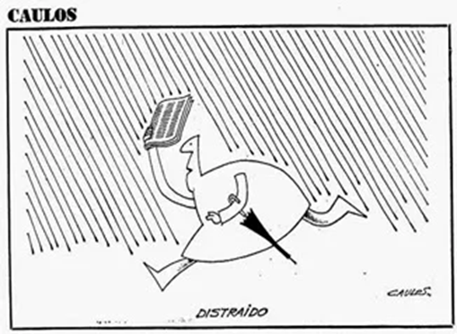
10. Observe o cartum a seguir.
Disponível em: https://www.tudosaladeaula.com/2021/08/atividade-de-interpretacao-de-texto-cartum-4o-e-5o-ano-com-gabarito/. Acesso em: 20 jun. 2025.

Slide 108
No cartum, considerando a linguagem não verbal (imagens) e a linguagem verbal (palavras), pode-se afirmar que
(A) a linguagem verbal contribui pouco para a compreensão da mensagem.
(B) a linguagem verbal fica absolutamente justificada com o fato de a personagem proteger-se da chuva com um jornal, tendo um guarda-chuva na outra mão.
(C) a proposta é pensar sobre a quantidade de tarefas que exercemos ao mesmo tempo, o que provoca ineficiência nas obrigações de trabalho.
(D) a caracterização da personagem como distraída cria uma ideia preconceituosa com quem trabalha muito e que, por isso, não consegue executar tudo com eficiência.
(E) O guarda-chuva e o jornal são elementos essenciais para a compreensão da mensagem pretendida, embora os dois não se conectam na construção da mensagem.

Slide 109


